Slide 1

ỦY BAN NHÂN DÂN HUYỆN AN LÃO
TRƯỜNG TIỂU HỌC QUANG TRUNG
SÁCH KẾT NỐI TRI THỨC VỚI CUỘC SỐNG
Môn:Toán
Bài 58: Luyện tập ( Tiết 2)
GV: Nguyễn Thị Phương – Lớp 2E

Slide 2

1
Số ?
7 dm = cm 8 m = dm 9 m = cm
60 cm = dm 600 cm = m 50 dm = m
a)
?
?
?
70
80
900
?
?
?
6
6
5
1 km = m 1000 m = km
b)
?
?
1000
1
Notes:
100: 4; 200: 3; 500: 5; 1000: 2

Slide 3
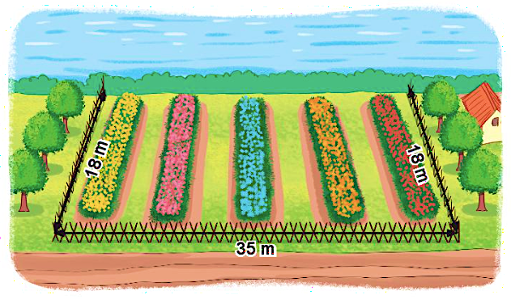
2
Vườn hoa dưới đây đã được làm bao nhiêu mét hàng rào?
18 m + 35 m + 18 m =
71 m
→ Vườn hoa đã được làm 71 m hàng rào.

Slide 4



3
Một chú chim hải âu có thể nhìn thấy vật cách mình đến 10 km. Quan sát hình vẽ rồi trả lời câu hỏi
Chúc chim hải âu đang ở vị trí M thì:
5 km
a) Có thể nhìn thấy tàu A hay không?
b) Có thể nhìn thấy tàu B hay không?
c) Có thể nhìn thấy tàu C hay không?
5 km
(A)
→ Hải âu CÓ nhìn thấy tàu A.
5 km
M
(C)
→ Hải âu CÓ nhìn thấy tàu B.
15 km
10 km
→ Hải âu KHÔNG nhìn thấy tàu C.
(B)

Slide 5
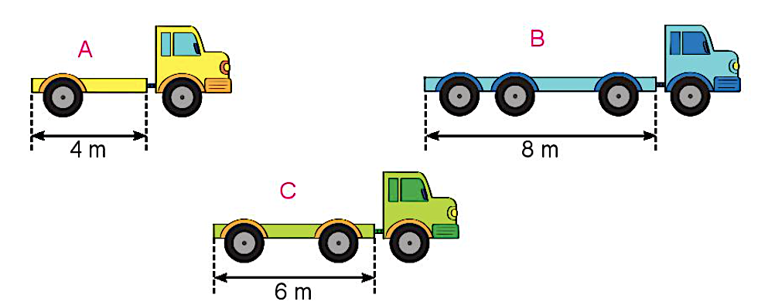
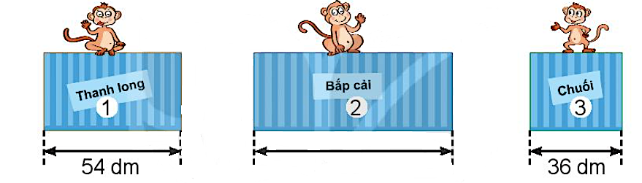
4
Bác Lâm cần xếp lên mỗi xe một thùng hàng. Em hãy giúp bác Lâm xếp hàng cho hợp lý
Thanh long
Bắp cải
Chuối
1
2
3
78 dm

Slide 6
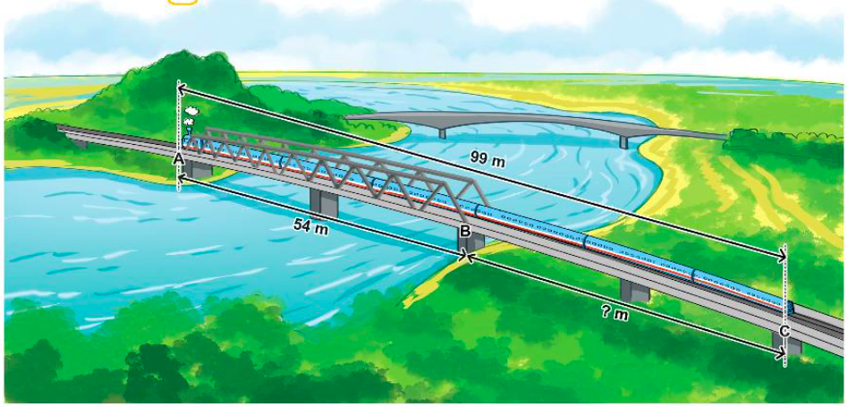
5
Một đoàn tàu dài 99 m đang đi qua một cây cầu sắt AB dài 54 m. Khi đầu tàu vừa đến điểm A (như hình vẽ) thì điểm C ở đuôi tàu con cách điểm B m.
?
45
99 m
54 m
? m
99 m – 54 m =
45 m

